Slide 1


TNXH 2
Chủ đề 2: Trường học
Ấn để đến trang sách
Bài 5
Một số sự kiện ở trường học
( Tiết 1)

Slide 2


Slide 3






Cả lớp hát bài: “Vui đến trường” và trả lời câu hỏi:
Khi đến trường em có cảm nhận gì?
Ở trường em được tham gia những sự kiện nào? Vào thời gian nào?

Slide 4


Slide 5





1. Một số sự kiện thường được tổ chức ở trường và ý nghĩa của sự kiện đó
TRÒ CHƠI “ĐỐ BẠN”
- Nhóm 1 cử một bạn đọc câu đố, nhóm 2 trả lời
Nếu trả lời được, nhóm 2 sẽ đọc câu đố cho nhóm 1 trả lời.
- Nếu nhóm nào trả lời không đúng hoặc không trả lời được là thua.

Slide 6



JACK TÌM KHO BÁU
Notes:
GV click vào PLAY

Slide 7

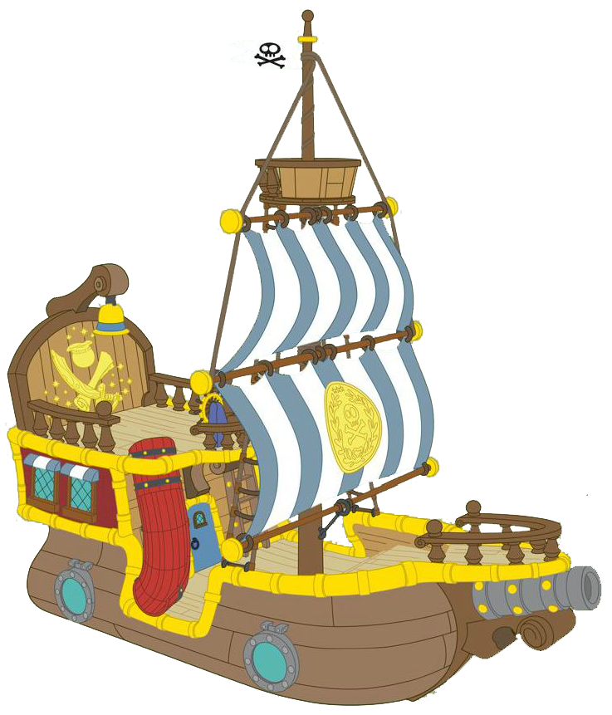



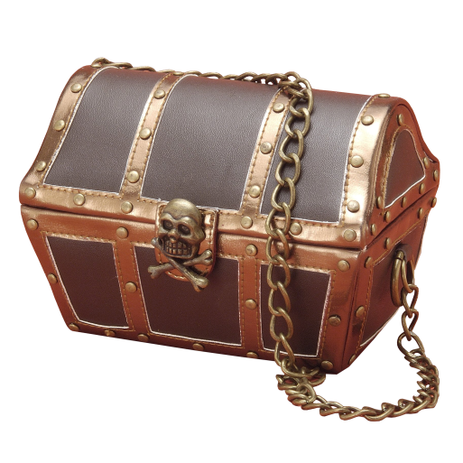

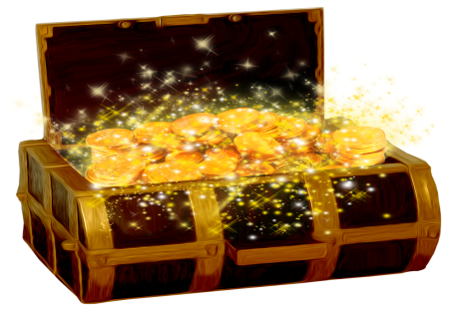
Notes:
Hướng dẫn: GV click vào các rương, hòm kho báu để hiện câu hỏi.
GV click vào thuyền của JACK để chuyển nội học tiếp theo

Slide 8


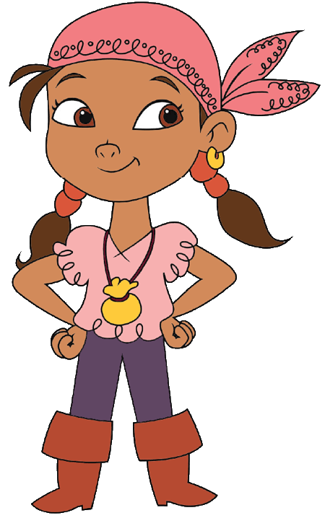

Sự kiện nào được tổ chức vào tháng 3 để tôn vinh phụ nữ?
Ngày Quốc tế Phụ nữ
Notes:
Hướng dẫn: GV click vào vùng trống để hiện câu trả lời. Sau đó click vào Jack hoặc kho báu để về màn hình nhận kho báu.

Slide 9
Sự kiện nào được tổ chức để chào mừng năm học mới?
Ngày khai giảng
Notes:
Hướng dẫn: GV click vào vùng trống để hiện câu trả lời. Sau đó click vào Jack hoặc kho báu để về màn hình nhận kho báu.

Slide 10
Sự kiện nào được tổ chức để thúc đẩy phong trào thể dục thể thao của trường?
Hội khỏe Phù Đổng
Notes:
Hướng dẫn: GV click vào vùng trống để hiện câu trả lời. Sau đó click vào Jack hoặc kho báu để về màn hình nhận kho báu.

Slide 11
Sự kiện nào được tổ chức vào tháng 11 để tôn vinh Thầy, cô giáo Việt Nam
Ngày Nhà giáo Việt Nam
Notes:
Hướng dẫn: GV click vào vùng trống để hiện câu trả lời. Sau đó click vào Jack hoặc kho báu để về màn hình nhận kho báu.

Slide 12
Sự kiện nào được tổ chức để tôn vinh giá trị của sách?
Ngày Hội đọc sách
Notes:
Hướng dẫn: GV click vào vùng trống để hiện câu trả lời. Sau đó click vào Jack hoặc kho báu để về màn hình nhận kho báu.

Slide 13
Sự kiện nào được tổ chức để chào đón Tết Nguyên Đán của dân tộc Việt Nam?
Hội chợ Xuân
Notes:
Hướng dẫn: GV click vào vùng trống để hiện câu trả lời. Sau đó click vào Jack hoặc kho báu để về màn hình nhận kho báu.

Slide 14
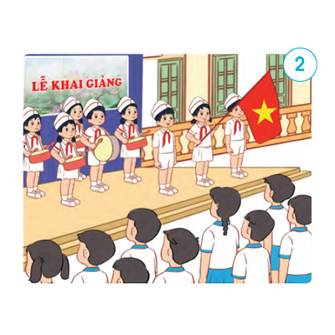
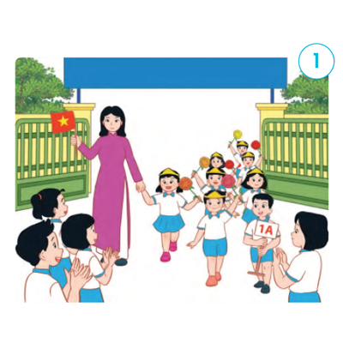
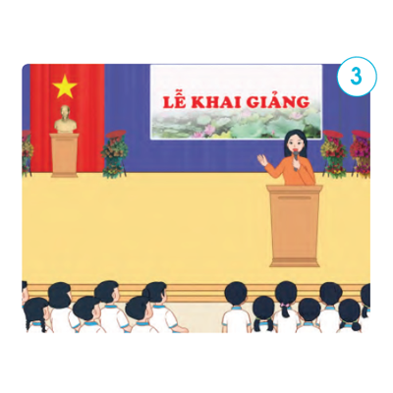
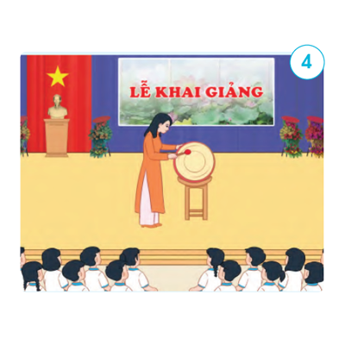
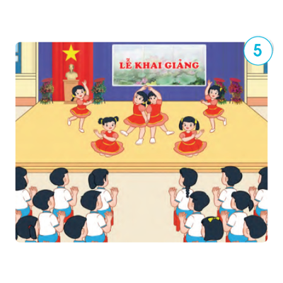
2. Nhận xét về nhà trường ở trong tình huống cụ thể
Nói về một số hoạt
động trong Ngày Khai
giảng qua các hình
dưới đây.

Slide 15



Cùng giúp ông chuẩn bị bữa tối nhé ^^

Slide 16




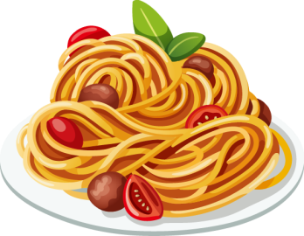




Hoàn thành
Notes:
Hướng dẫn: GV click vào hình đầu bếp để mở câu hỏi >> Sau khi HS đã trả lời đúng, GV click vào bàn ăn để hiện món ăn.

Slide 17







Quan sát tranh và chọn hoạt động tương ứng diễn ra trong Ngày khai giảng
HẾT GIỜ
A
Lễ chào cờ, hát Quốc Ca
B
Đón học sinh lớp 1
C
Biểu diễn văn nghệ
D
Hiệu trưởng đánh trống khai giảng
Notes:
Hướng dẫn: GV click vào đồng hồ để bấm giờ >> Click vào chữ cái A, B, C, D để chọn đáp án đúng >> Click vào ngôi sao để trở về bàn ăn.

Slide 18
Quan sát tranh và chọn hoạt động tương ứng diễn ra trong Ngày khai giảng
HẾT GIỜ
A
Lễ chào cơ, hát Quốc Ca
B
Biểu diễn văn nghệ
C
Hiệu trưởng đọc diễn văn khai mạc
D
Đón học sinh lớp 1
Notes:
Hướng dẫn: GV click vào đồng hồ để bấm giờ >> Click vào chữ cái A, B, C, D để chọn đáp án đúng >> Click vào ngôi sao để trở về bàn ăn.

Slide 19
Quan sát tranh và chọn hoạt động tương ứng diễn ra trong Ngày khai giảng
HẾT GIỜ
A
Biểu diễn văn nghệ
B
Hiệu trưởng đọc diễn văn khai mạc
C
Hiệu trưởng đánh trống khai giảng
D
Lễ chào cờ, hát Quốc Ca
Notes:
Hướng dẫn: GV click vào đồng hồ để bấm giờ >> Click vào chữ cái A, B, C, D để chọn đáp án đúng >> Click vào ngôi sao để trở về bàn ăn.

Slide 20
Quan sát tranh và chọn hoạt động tương ứng diễn ra trong Ngày khai giảng
HẾT GIỜ
A
Lễ chào cờ, hát Quốc Ca
B
Hiệu trưởng đọc diễn văn khai mạc
C
Biểu diễn văn nghệ
D
Hiệu trưởng đánh trống khai giảng
Notes:
Hướng dẫn: GV click vào đồng hồ để bấm giờ >> Click vào chữ cái A, B, C, D để chọn đáp án đúng >> Click vào ngôi sao để trở về bàn ăn.

Slide 21
Quan sát tranh và chọn hoạt động tương ứng diễn ra trong Ngày khai giảng
HẾT GIỜ
A
Đón học sinh vào lớp 1
B
Hiệu trưởng đọc diễn văn khai mạc
C
Biểu diễn văn nghệ
D
Lễ chào cờ, hát Quốc Ca
Notes:
Hướng dẫn: GV click vào đồng hồ để bấm giờ >> Click vào chữ cái A, B, C, D để chọn đáp án đúng >> Click vào ngôi sao để trở về bàn ăn.

Slide 22



KẾT LUẬN
Ngày Khai giảng thường có hai phần, đó là phần Lễ và phần Hội.
Phần Lễ: chào cờ, hát Quốc ca, Hiệu trưởng đọc diễn văn khai giảng.
Phần Hội là các tiết mục văn nghệ, đồng diễn thể dục, thể thao.

Slide 23


Slide 24






Ngoài những hoạt động trên, Ngày khai giảng, trường mình còn có những hoạt động nào khác?
Đại diện phụ huynh học sinh tặng hoa cho nhà trường
Trao bằng khen cho các học sinh có thành tích nổi bật,...
Nêu ý nghĩa của Ngày khai giảng
“Khai giảng” là bắt đầu giảng dạy cho một năm học hay khóa học mới. Ngày khai giảng là ngày đầu tiên của năm học hay khóa học đó.

Slide 25


HƯỚNG DẪN VỀ NHÀ
Ôn tập kiến thức đã học trong tiết
Chuẩn bị cho tiết tiếp theo
Bài 5: Một số sự kiện ở trường học (Tiết 2)

Slide 26


Slide 27



Để kết nối cộng đồng giáo viên và nhận thêm nhiều tài liệu giảng dạy,
mời quý thầy cô tham gia Group Facebook
theo đường link:
Hoc10 – Đồng hành cùng giáo viên tiểu học
Hoặc truy cập qua QR code

